Slide 1


PHÒNG GD &ĐT QUẬN LONG BIÊN TRƯỜNG MẦM NON HOA SỮA
Lĩnh vực phát triển nhận thức
Đề tài : Dạy trẻ ghép 2 đối tượng thành 1 đôi
Lứa tuổi : Mẫu giáo bé ( 3-4 tuổi)

Slide 2

Hát : Đôi dép xinh

Slide 3

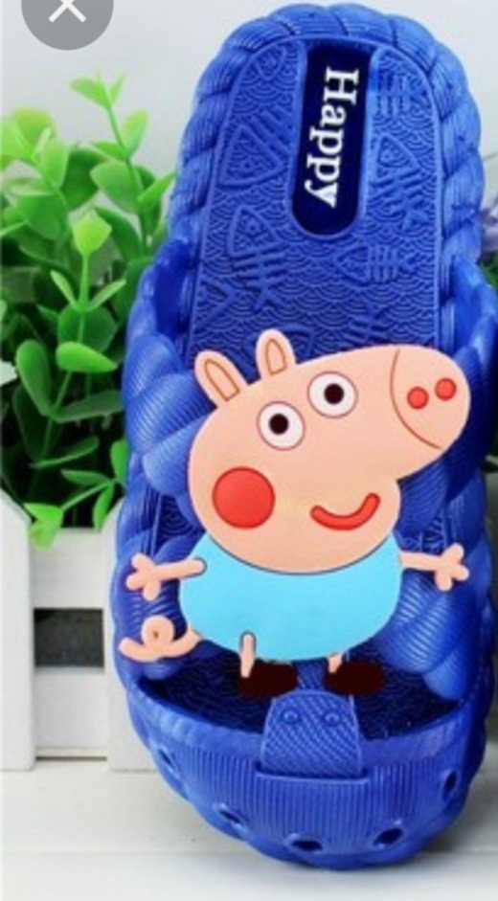
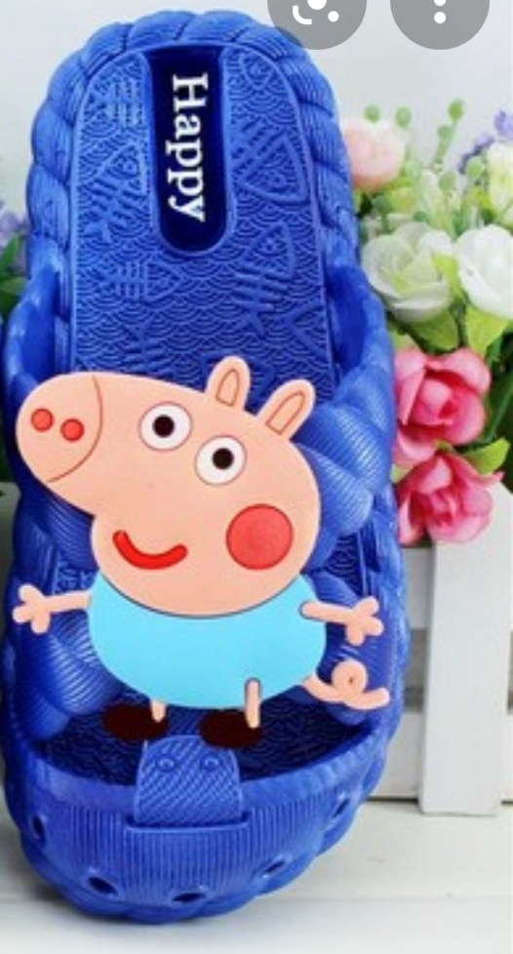
ĐÔI DÉP

Slide 4

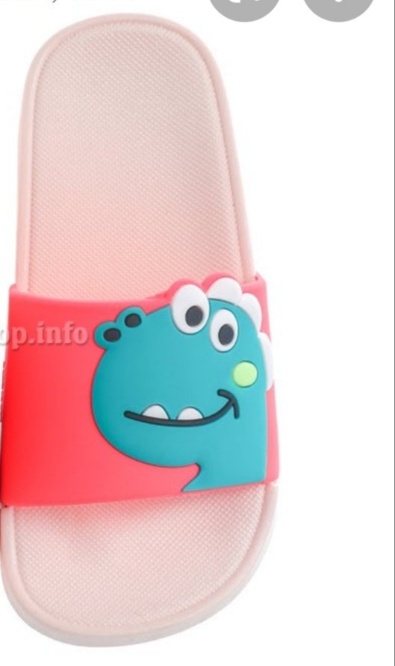
Các con có nhận xét gì về 2 chiếc dép này?

Slide 5
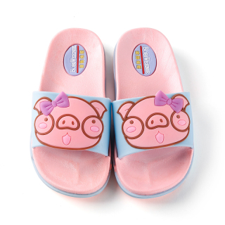
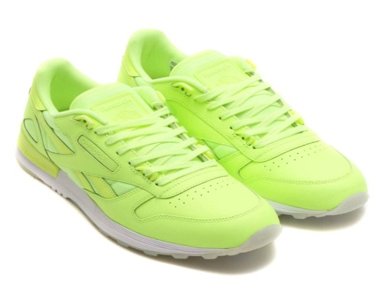
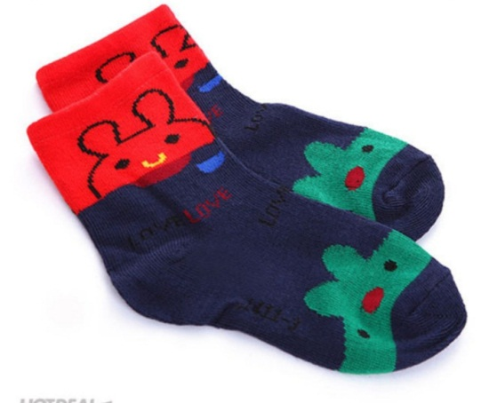
Chúng ta thường thấy 2 đối tượng giống nhau tạo
thành 1 đôi giống nhau như:
Đôi giày
Đôi dép
Đôi tất

Slide 6

Câu đố:
Có chân mà chẳng biết đi
Có mặt phẳng lì là bé học chăm.
Đố bé biết đó là cái gì?

Slide 7
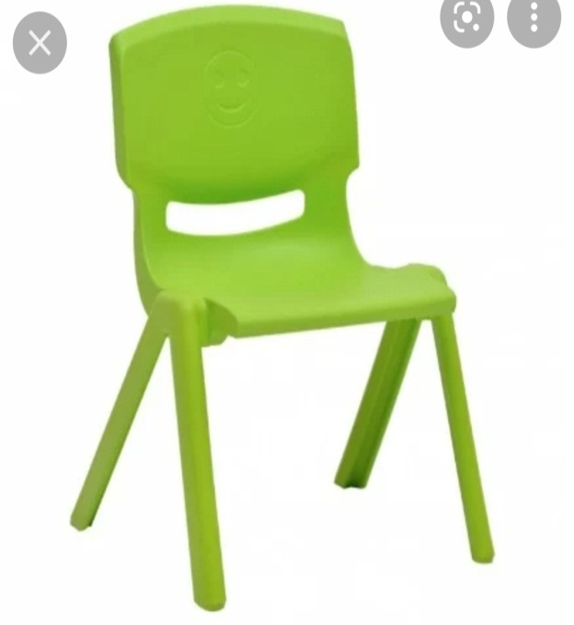
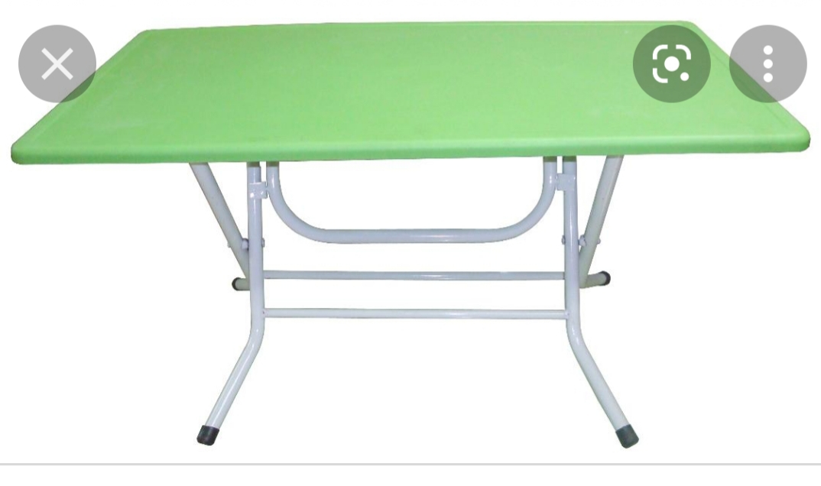
Bàn và ghế là 2 đối tượng ghép thành 1 đôi và
có mối liên quan đến nhau. Bàn để vở tô bài ghế
để chúng ta ngồi học bài.
Cái bàn
Cái ghế

Slide 8
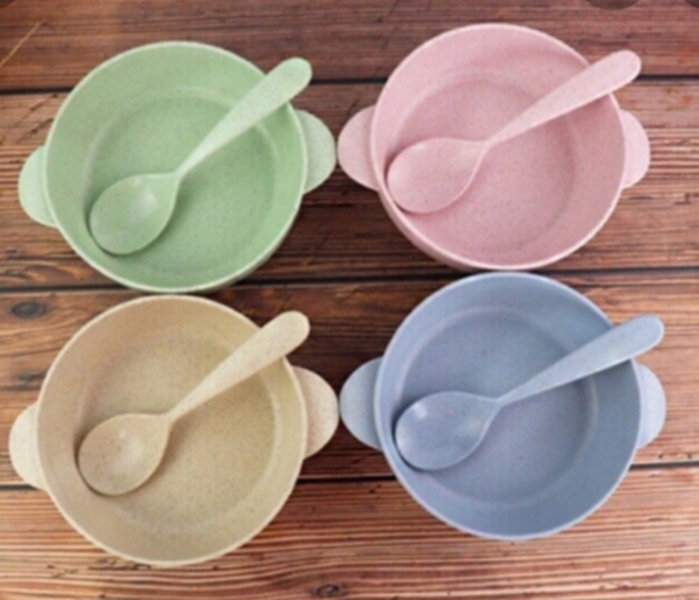

Ngoài bàn và ghế ra còn có 2 đối tượng khác nhau ghép thành 1 đôi và có mối liên quan đến nhau như:
Bát – Thìa
Vở- Bút

Slide 9

Trò chơi
Tìm nhanh ghép đúng

Slide 10

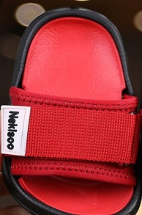
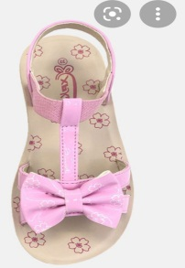
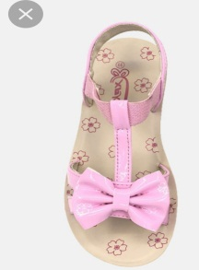
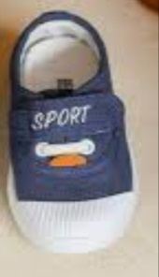
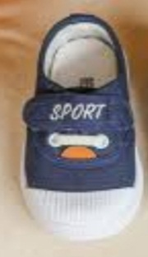
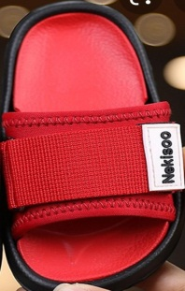

Slide 12
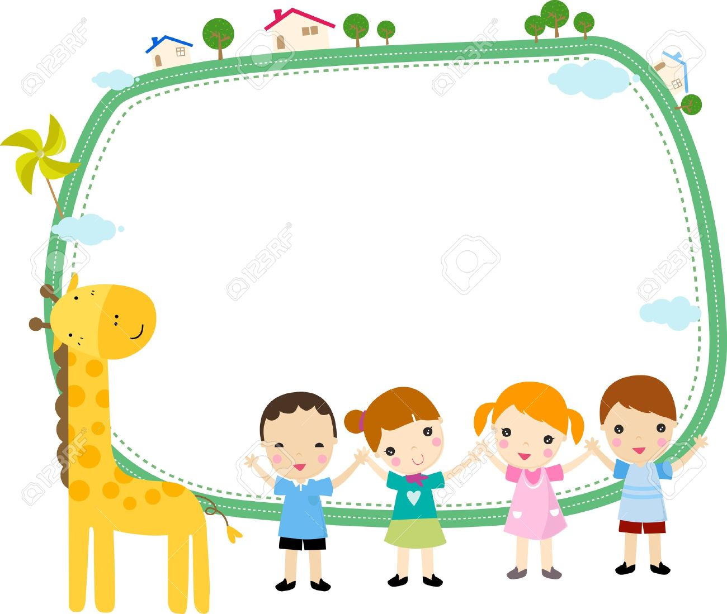
Chào tạm biệt các con !

